Slide 1


الطالبان:
٭حسن الدوسري
٭حسين الحارثي

Slide 2

كيف تختار التخصص المناسب؟

Slide 3

التوجيه المهني
قرار اختيار التخصص الدراسي قرارا مصيريا وعليه يتحدد المسار الوظيفي في المستقبل، وللوصول الى القرار المناسب ينصح باختيار التخصص الذي يتناسب مع ميول الشخص واستعداداته المهنية، ويتوافق مع متطلبات سوق العمل.

Slide 4

ينبغي عليك اتباع الخطوات التالية الكفيلة بمساعدتك على اختيار التخصص
1-تعرف على ميولك واهتمامك.
2- قم بدراسة التخصصات الدراسية المختلفة والمفاضلة بينها ومن ثم اختر الأنسب.
3- تعرف على سوق العمل.
4- تعرف الى المهارات التي يطلبها سوق أصحاب العمل.

Slide 5

خطوات اتخاذ القرار المناسب
1-تعرف على ميولك واهتمامك ابدأ بسؤال نفسك ان كنت تستمتع بالتعامل مع: * البيانات والارقام مثل (البيانات المالية( * الافكار والموضوعات (الإدارة( * الأشياء والأدوات (الهندسة، التصميم، وإصلاح المعدات( * الناس (العلوم( أو مزيج من هذه وتلك وشيئا فشيئا كن أكثر تحديدا بشأن أنواع الأنشطة التي تجد نفسك فيها.

Slide 6

2- قم بالبحث بصورة دقيقة وشاملة بعد إكمال 12 عاما من الدراسة حيث درست تقريبا نفس المواد تي درسها الآخرين، ستتاح لك أخيرا الفرصة لكي تختار الدراسة والمواد العلمية التي تريدها. فيما يلي بعض الأسئلة التي يجب أن توجهها لنفسك وذلك لمساعدتك على اختيار التخصص المطلوب

Slide 7


اختيار مجال الدراسة
وللوصول الى القرار المناسب يجب دراسة موضوع اختيار التخصص الدراسي من جميع جوانبه، والاسئلة التالية ستساعدك على التفكير بطريقة دقيقة وشاملة عند اختيارك التخصص المناسب. v ما هي المادة أو المواد التي تجيدها أو تتميز بها؟ v هل تريد دراسة مادة تعرفها منذ أيام الدراسة أم ترغب في دراسة مادة جديدة؟ وما مدى معرفتك بالمواد الجديدة التي يمكنك دراستها الآن؟ v هل سيتيح لك التخصص الذي ستختاره الوصول إلى المسار المهني أو الدراسات العليا التي تنشدها؟ v ما هي المجالات المهنيه التي ارتادها من سبقك من الخريجين والذين درسوا المواد التي تفكر في دراستها الآن؟ v هل يجب ان تختار تخصصا ذا طبيعة عامة بحيث تكون خياراتك الوظيفية مفتوحة (كإدارة الأعمال) أم تخصصا أكثر ارتباطا بمجال مهني محدد (مثل الهندسة الميكانيكية)؟

Slide 8


داخل الإطار الخاص بالجامعة

Slide 9
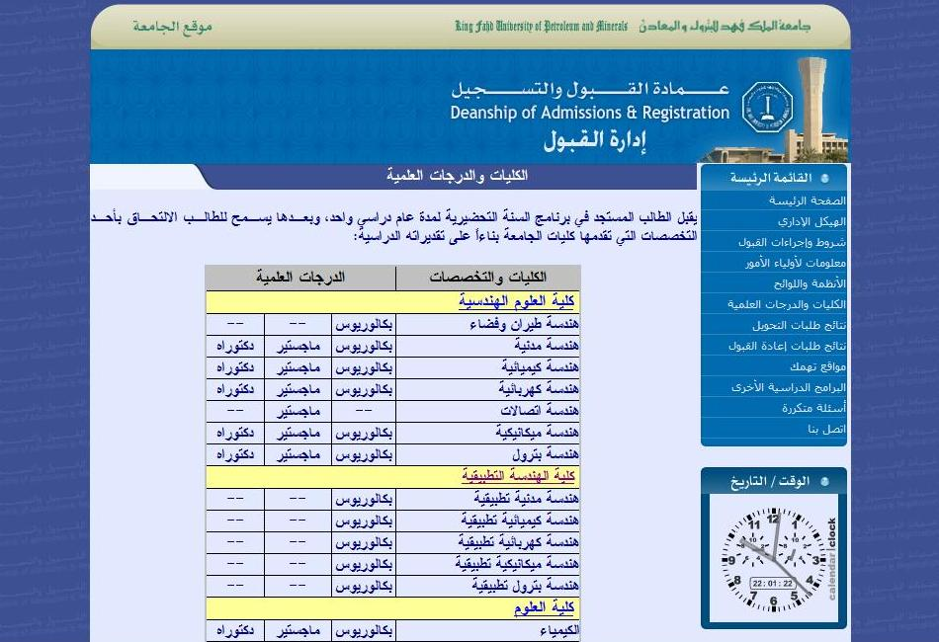

Slide 10
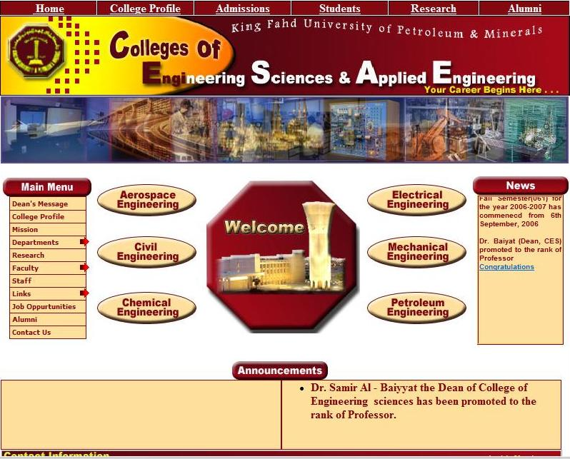

Slide 11
هندسة الطيران
لتكون مهندس طيران حقيقي عليك ان تلم بخمسة فروع أو تخصصات في الهندسة!
1- الهندسة الميكانيكية.
2- الهندسة الكهربائية.
3- الهندسة الكيميائية.
4- فرع من الهندسة المدنية.
5- هندسة الموائع.
وأكثر مهندسين الطيران قد لا يعملون في مجال الطيران , بل قد تجدهم في بناء الغواصات و في السيارات( الفورملا ون) والدراجات النارية وحتى خوذة المتسابق بل وفي بناء ناطحات السحاب حيث ملائمة الشكل للرياح في الأعلى. *أهداف القسم: تم إعداد برنامج الدراسة بقسم هندسة الطيران لإعداد مهندسين: · يمتلكون خلفية قوية في تطبيقات العلوم الأساسية بالإضافة إلى الأسس الهندسية لعلوم الديناميكا الهوائية وميكانيكا الطيران والدفع ومواد وإنشاءات المركبات الطائرة واستقرارها والتحكم فيها. · يستخدمون الأدوات الهندسية الحديثة الاستخدام الأمثل في تحليل وتصميم النظم المختلفة في هندسة الطيران.

Slide 12
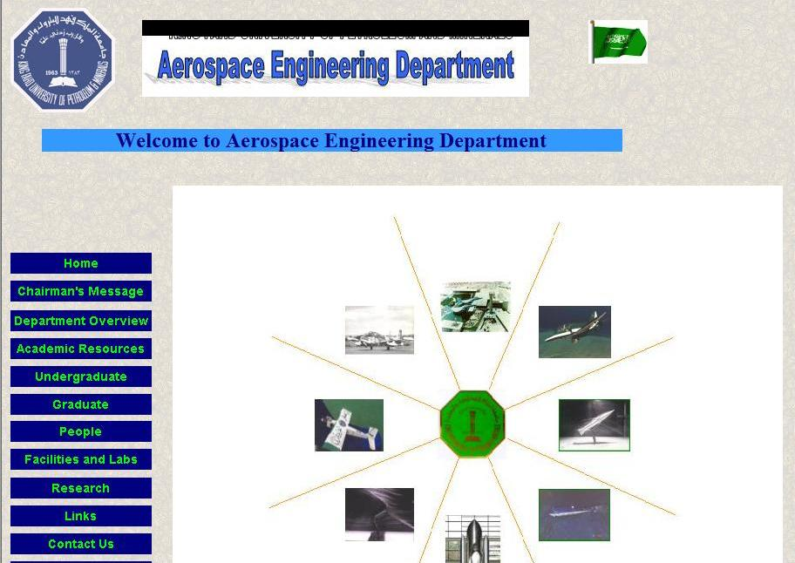

Slide 13
الهندسة المدنية
تعني بتصميم الأبينة والطرق والجسور والأنفاق والمطارات والموانئ وإنشاء شبكات الصرف الصحي وسدود وكذلك مشاريع الري.
تنقسم الهندسة المدنية إلى هندسة طرق و مواصلات والهندسة الإنشائية و هندسة مياه و بيئة وهندسة حضرية وهندسة تشييد وهو تخصص جديد نسبياً ويهتم بتجهيز المهندس ليكون مشرفاً في الموقع.

Slide 14
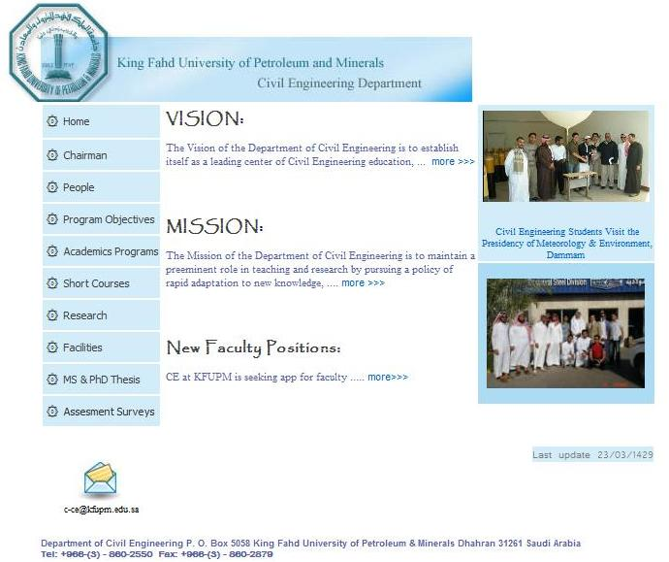

Slide 15
الهندسة الكيميائية
تعنى الهندسة الكيميائية بدراسة التصاميم الهندسية المتعلقة بالصناعات الكيميائية.
أهم المساقات الدراسية للهندسة الكيميائية :ميكانيكا الموائع, حركية التفاعلات الكيميائية,الديناميكا الحرارية ,هندسة التفاعلات الكيمائية, انتقال المادة, انتقال الحرارة, عمليات المواد الصلبة, هندسة التحكم, هندسة التآكل, هندسة البيئة ومعالجة المياه, هندسة البترول والبتروكيماويات, هندسة الكيماء الحيوية,تصميم مصانع, تصميم المعدات,صناعات متفرقة, الكيمياء العامة والعضوية والتحليلية ,الفيزياء العامة والرياضيات والمعادلات التفاضلية.

Slide 16

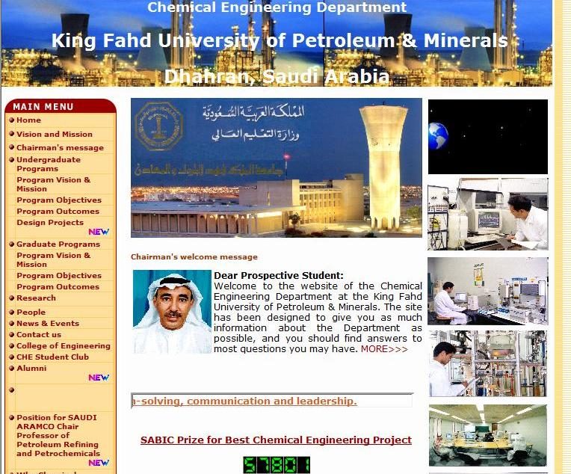

Slide 17
الهندسة الكهربائية
إن تخصص الهندسة الكهربائية أساسه قوانين الفيزياء التي تحكم التبادلات بين المواد المشحونة عند ربطها بأسلاك.
*من أفرعها:
-هندسة الطاقة و القدرة في نظام ما الاشارة الكهربائية تستخدم لنقل الطاقة و القدرة -هندسة الاتصالات في نظام ما الاشارات الكهربائية تستخدم لنقل المعلومات من مثل الصوت و الفيديو…. -هندسة التحكم في نظام ما فان الاشارات الكهربائية تستخدم لتحكم انظمة اخرى -هندسة تتابع الاشارات في نظام ما فان الاشارات الكهربائية تكون قد تتابعت قبل البدء في التطبيق الى او بعد التوليد عن طريق اي نظام. -هندسة الالكترونيات هذا الفرع مسؤول عن تركيب الشرائح الالكترونية او الدوائر التي تمثل قلب اي نظام كهربائي.

Slide 18

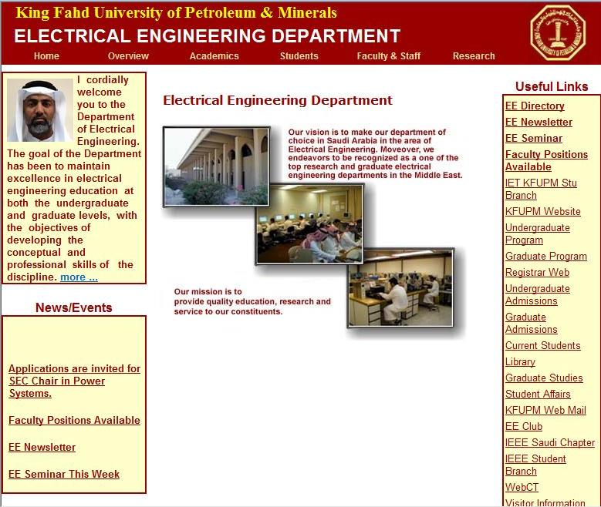

Slide 19
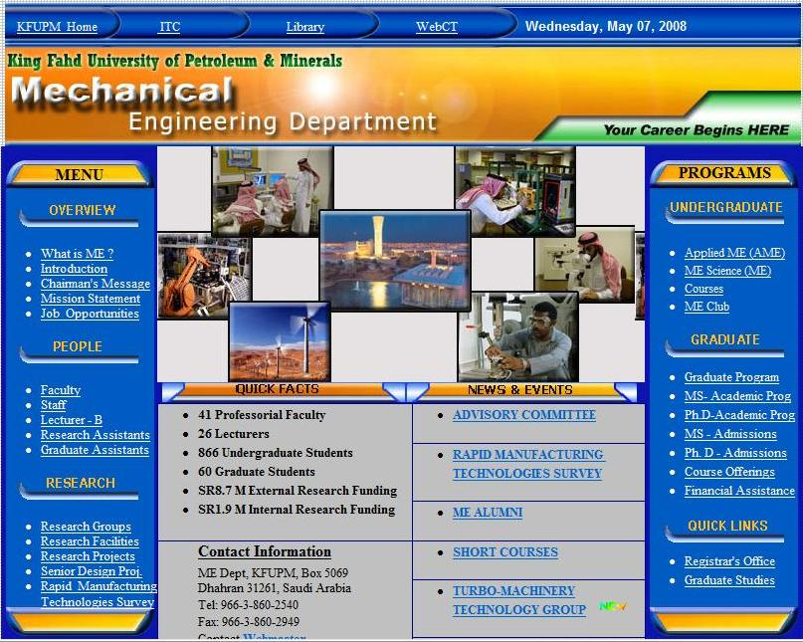

Slide 20
هندسة البترول
هندسة البترول هي الهندسة التي تشارك في استكشاف و إنتاج أنشطة النفط والبحث عن أفضل السبل لاستكشاف المنبع البترولي في القطاع ويشير الي مصدر للنفط .
تستخدم الأجهزة التكنولوجية المتقدمة و العالية السرعة الحاسبات المبتكرة المواد فريق الإدارة و الإحصاء و الاحتمالات تحليل و إدارة المعرفة ، وعادة ما يقترن الحقيقة فقط المباشرة قياس أهم الحقائق بسبب دفنها تحت ميل من الارض.

Slide 21
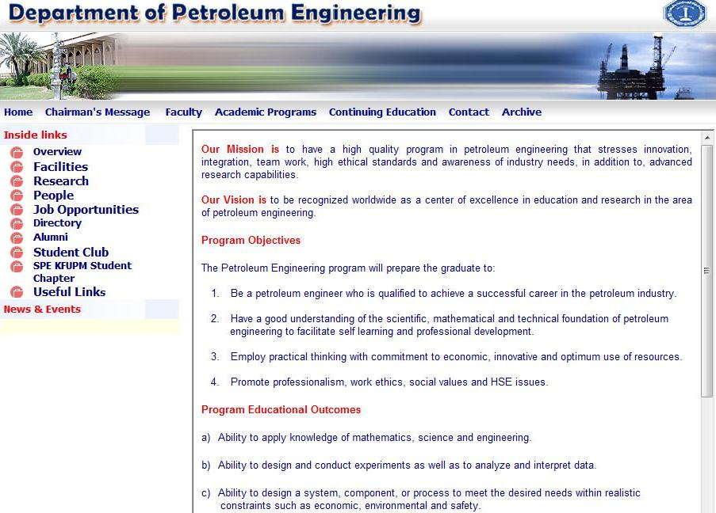

Slide 22
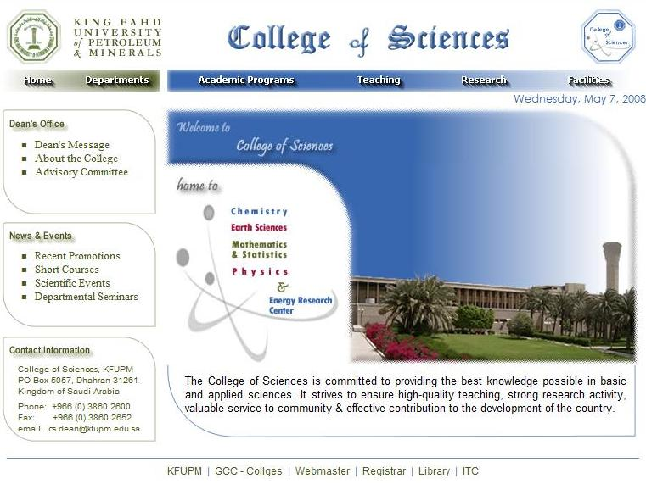

Slide 23
قسم الإدارة الصناعية
تُعنى بكل العمليات التي تؤدي إلى تحويل مدخلات إلى منتجات أو خدمات مفيدة لمستهلك أو مستخدم ما. إدارة العمليات تشمل إدارة الخدمات مثل المطاعم وشركات النقل والخدمات المالية والمحلات والفنادق، وتشمل كذلك إدارة التصنيع مثل المصانع المختلفة.

Slide 24
قائمة باللغة الإنجليزية ببعض المواضيع الهامة والسياسات الإدارية التي يتم دراستها:
Just In Time or Lean Manufacturing سياسة تقليل الفاقد Total Quality Management إدارة الجودة الشاملة Business Process Reengineering إعادة هندسة العمليات Inventory Management إدارة المخزون Cellular manufacturing تخطيط المصنع على شكل خلايا Capacity Planning تخطيط الإنتاجية Simulaion المحاكاة Linear Programming / Mathematical Programming / Operations Research بحوث العمليات Facility Layout تخطيط المنشأة Total Productive Maintenance الصيانة الإنتاجية الشاملة Supply chain Management إدارة سلسلة الإمداد Project Management إدارة المشروعات Waiting Lines طوابير الانتظار Service Management إدارة الخدمات

Slide 25
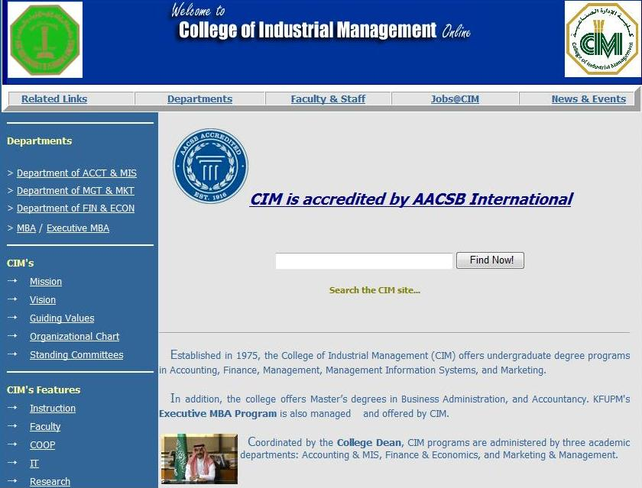

Slide 26
علوم وهندسة الحاسب
علوم الحاسبات
يغطي المنهج أساسيات علوم الحاسب وسبل وأساليب تطوير البرمجيات والذكاء الاصطناعي .
مجالات العمل: • تصميم و تشغيل قواعد البيانات • تطوير البرامج • تحليل نظم • برمجة نظم • تصميم الأنظمة

Slide 27
هندسة الحاسبات:
يهدف قسم هندسة الحاسب إلى تخريج مهندسين متخصصين في شتى مجالات هندسة الحاسب وقادرين على تعزيز التطور السريع الذي يصاحب الحضارة.
يتم تأهيل الطالب بالمعلومات العلمية والفنية الأساسية اللازمة لمهندس الحاسبات من العلوم الرياضية والفيزيائية والهندسة الكهربائية وعلوم الحاسب بالإضافة إلى حصول الطالب على قدر كبير من المعلومات المركزة في عمارة الحاسبات و نظم تشغيل الحاسبات والتصميم المنطقي وتكنولوجيا المعالجات الدقيقة والحاسبات الدقيقة وكذلك في اتصالات الحاسبات وشبكات ونظم التحكم و لغات البرمجة .

Slide 28
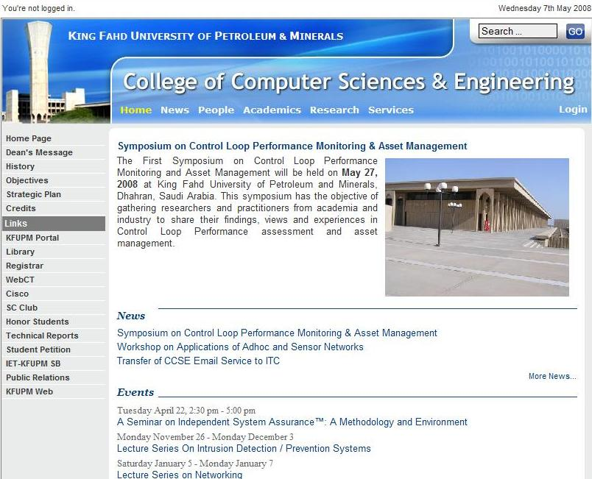

Slide 29
هندسة تصاميم البيئة
مهندس البيئة هو المختص بإيجاد حلول للمشكلات البيئية، وتكون دراساته فى الهندسة الكيميائية وعلم الميكروبيولوجى والموارد المائية والمنشأت المدنية وعلم الكيمياء وعلم كيمياء المياه والاقتصاد وعلم الاجتماع أيضاً. 1- قانون حماية الهواء من التلوث. 2- قانون الضوضاء والتحكم فيها. 3- قانون مياه الشرب. 4- قانون الحفاظ على المياه الجارية والجوفية. 5- قانون المحميات الطبيعية. 6- قانون حماية الموانىء والشواطىء البحرية. 7- قانون التحكم فى المواد السامة. 8- قانون البيئة القومى. 9- قانون حماية المنشآت التاريخية والأثرية. 10- قانون حماية الحيوانات النادرة. 11- قانون حماية الأسماك.

Slide 30


Slide 31
أهم المراجع الرئيسية
محرك البحث المستخدم جوجل.
مجلة التقنية.
ملتقى شباب الإمارات.
منتدى جامعة الملك فهد للبترول والمعادن.
منتد طلاب الجامعات الفلسطينية.
منتديات الهندسة.نت.

